Slide 1
আজকের পাঠে সবাইকে স্বাগত

Slide 2

আমার বাংলা বই
চতুর্থ শ্রেণি

Slide 3

শিখনফল
১.১.২বিভিন্ন ধরনের বাক্য ও শব্দে ব্যবহৃত ফলাযুক্ত যুক্তবর্ণের ধ্বনি মনোযোগ সহকারে শুনে
শনাক্ত করতে পারবে।
৪.১.৪ প্রমিত উচ্চারণে বলা গল্প শুনে আনন্দের সঙ্গে বিষয়বস্তু নিজের মতো করে বলতে
ও লিখতে পারবে।
৫.১.৩ স্পষ্ট ও শুদ্ধ উচ্চারণে ও সাবলীলভাবে বিভিন্ন ধরনের বাক্য বলতে পারবে।

Slide 4
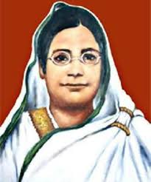
এসো আমরা একটি ছবি দেখি
ছবিতে তোমরা কাকে দেখছ ?
তোমরা কি বেগম রোকেয়ার নাম শুনেছ ?
বেগম রোকেয়া কে ছিলেন ?

Slide 5

বেগম রোকেয়া সম্পর্কে আরো জেনে নেইঃ
বেগম রোকেয়া ১৮৮০ সালের ৯ই ডিসেম্বর রংপুরে জন্মগ্রহণ করেন।
১৯০৯ সালে তিনি ভাগলপুরে একটি বালিকা বিদ্যালয় প্রতিষ্ঠা করেন।বিদ্যালয়টি পরে কলকাতায় স্থানান্তর করা হয়।
১৯৩২ সালের ৯ই ডিসেম্বর এই মহিয়সী নারী মৃত্যুবরণ করেন।
বেগম রোকেয়ার স্মরণে বাংলাদেশে প্রতিবছর ৯ই ডিসেম্বর রোকেয়া দিবস পালন করা হয়।

Slide 6
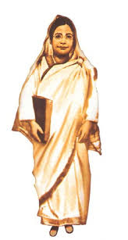
আজকের পাঠ
মহীয়সী রোকেয়া
পাঠ্যাংশঃ অনেক দিন------দরোজার আড়ালে।
পাঠঃ ১

Slide 7
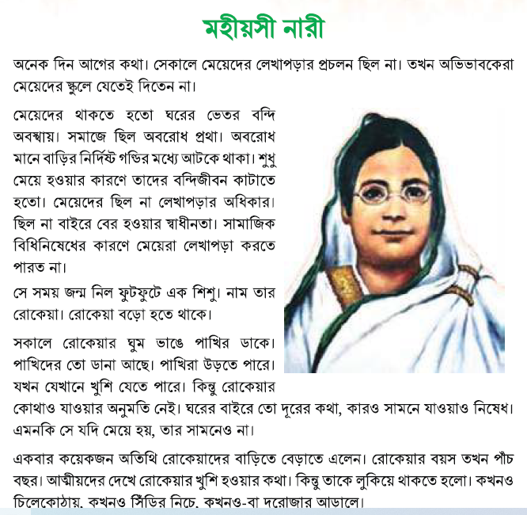

বই সংযোগ
আমার বাংলা বই
চতুর্থ শ্রেণি
তোমাদের পাঠ্য বইয়ের ৯৪পৃষ্ঠা বের কর ।

Slide 8
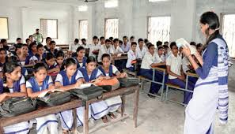
আদর্শ পাঠ
প্রিয় শিক্ষার্থীরা আমি পাঠটি পড়ছি,তোমরা মনোযোগ দিয়ে শোন ও আঙুল রেখে মেলাও।
অনেক দিন আগের কথা।সেকালে মেয়েদের লেখাপড়ার প্রচলন ছিল না।তখন অভিভাবকেরা মেয়েদের স্কুলে যেতেই দিতেন না ।
মেয়েদের থাকত হতো ঘরের ভেতর বন্দি অবস্থায়।সমাজে ছিল অবরোধ প্রথা।অবরোধ মানে বাড়ির নির্দিষ্ট গণ্ডির মধ্যে আটকে থাকা।শুধু মেয়ে হওয়ার কারণে তাদের বন্দিজীবন কাটাতে হতো।মেয়েদের ছিল না লেখাপড়ার অধিকার।ছিল না বাইরা বের হওয়ার স্বাধীনতা।সামাজিক বিধিনিষেদের কারণে মেয়েরা লেখাপড়া লেখাপড়া করতে পারত না।
সে সময় জন্ম নিল ফুটফুটে এক শিশু।নাম তার রোকেয়া।রোকেয়া বড় হতে থাকে।
সকালে রোকেয়ার ঘুম ভাঙে পাখির ডাকে।পাখিদের তো ডানা আছে।পাখিরা উড়তে পারে। যখন যেখানে খুশি যেতে পারে।কিন্তু রোকেয়ার কোথাও যাওয়ার অনুমতি নেই।ঘরের বাইরে তো দুরের কথা,কারও সামনে যাওয়াও নিষেধ।এমনকি সে যদি মেয়ে হয়,তার সামনেও না।
একবার কয়েকজন অতিথি রোকেয়াদের বাড়িতে বেড়াতে এলেন।রোকেয়ার বয়স তখন পাঁচ বছর।আত্নীয়দের দেখে রোকেয়ার খুশি হওয়ার কথা।কিন্তু তাকে লুকিয়ে থাকতে হলো।কখনও চিলেকোঠায়,কখনও সিঁড়ির নিচে,কখনও-বা দরোজার আড়ালে।

Slide 9
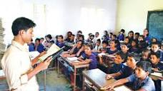
সমস্বরে পাঠ
প্রিয় শিক্ষার্থীরা আমি পাঠটি পড়ছি,তোমরা মনোযোগ দিয়ে শোন ও আমার সাথে পড়।
অনেক দিন আগের কথা।সেকালে মেয়েদের লেখাপড়ার প্রচলন ছিল না।তখন অভিভাবকেরা মেয়েদের স্কুলে যেতেই দিতেন না ।
মেয়েদের থাকত হতো ঘরের ভেতর বন্দি অবস্থায়।সমাজে ছিল অবরোধ প্রথা।অবরোধ মানে বাড়ির নির্দিষ্ট গণ্ডির মধ্যে আটকে থাকা।শুধু মেয়ে হওয়ার কারণে তাদের বন্দিজীবন কাটাতে হতো।মেয়েদের ছিল না লেখাপড়ার অধিকার।ছিল না বাইরা বের হওয়ার স্বাধীনতা।সামাজিক বিধিনিষেদের কারণে মেয়েরা লেখাপড়া লেখাপড়া করতে পারত না।
সে সময় জন্ম নিল ফুটফুটে এক শিশু।নাম তার রোকেয়া।রোকেয়া বড় হতে থাকে।
সকালে রোকেয়ার ঘুম ভাঙে পাখির ডাকে।পাখিদের তো ডানা আছে।পাখিরা উড়তে পারে। যখন যেখানে খুশি যেতে পারে।কিন্তু রোকেয়ার কোথাও যাওয়ার অনুমতি নেই।ঘরের বাইরে তো দুরের কথা,কারও সামনে যাওয়াও নিষেধ।এমনকি সে যদি মেয়ে হয়,তার সামনেও না।
একবার কয়েকজন অতিথি রোকেয়াদের বাড়িতে বেড়াতে এলেন।রোকেয়ার বয়স তখন পাঁচ বছর।আত্নীয়দের দেখে রোকেয়ার খুশি হওয়ার কথা।কিন্তু তাকে লুকিয়ে থাকতে হলো।কখনও চিলেকোঠায়,কখনও সিঁড়ির নিচে,কখনও-বা দরোজার আড়ালে।

Slide 10
এসো আমরা নতুন শব্দের অর্থ ও বাক্য জেনে নেইঃ
প্রচলন
নিয়ম
এক সময় মেয়েদের বাইরে বের হওয়ার প্রচলন ছিল না।
মহীয়সী
মহান যে নারী।
বেগম রোকেয়াকে মহীয়সী নারী বলা হয়।
সীমানা
গন্ডি
প্রত্যেককে নিজের গন্ডির মধ্যে থাকা উচিত।

Slide 11
এসো যুক্তবর্ণ খুজে বোর্ডে লিখি ও যুক্তবর্ণ ভেঙে নতুন শব্দ শিখিঃ
স্কুল
স্ক
স
ক
ক্লাস
বন্দি
ন্দ
ন
দ
আনন্দ
নির্দিষ্ট
ষ্ট
ষ
ট
মিষ্টি
স্বাধীনতা
স্ব
স
ধ
স্বাদ
আত্নীয়
ত্ন
ত
ন
আত্না

Slide 12
বিপরীত শব্দ জেনে নেই
বন্দি
মুক্তি
দিন
রাত
বাইরে
ভেতরে
মেয়ে
ছেলে
আড়ালে
সামনে

Slide 13
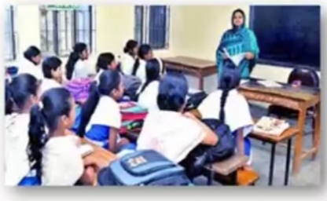
সরব পাঠ
তোমরা মনোযোগ দিয়ে পাঠটি পড়।
অনেক দিন আগের কথা।সেকালে মেয়েদের লেখাপড়ার প্রচলন ছিল না।তখন অভিভাবকেরা মেয়েদের স্কুলে যেতেই দিতেন না ।
মেয়েদের থাকত হতো ঘরের ভেতর বন্দি অবস্থায়।সমাজে ছিল অবরোধ প্রথা।অবরোধ মানে বাড়ির নির্দিষ্ট গণ্ডির মধ্যে আটকে থাকা।শুধু মেয়ে হওয়ার কারণে তাদের বন্দিজীবন কাটাতে হতো।মেয়েদের ছিল না লেখাপড়ার অধিকার।ছিল না বাইরা বের হওয়ার স্বাধীনতা।সামাজিক বিধিনিষেদের কারণে মেয়েরা লেখাপড়া লেখাপড়া করতে পারত না।
সে সময় জন্ম নিল ফুটফুটে এক শিশু।নাম তার রোকেয়া।রোকেয়া বড় হতে থাকে।
সকালে রোকেয়ার ঘুম ভাঙে পাখির ডাকে।পাখিদের তো ডানা আছে।পাখিরা উড়তে পারে। যখন যেখানে খুশি যেতে পারে।কিন্তু রোকেয়ার কোথাও যাওয়ার অনুমতি নেই।ঘরের বাইরে তো দুরের কথা,কারও সামনে যাওয়াও নিষেধ।এমনকি সে যদি মেয়ে হয়,তার সামনেও না।
একবার কয়েকজন অতিথি রোকেয়াদের বাড়িতে বেড়াতে এলেন।রোকেয়ার বয়স তখন পাঁচ বছর।আত্নীয়দের দেখে রোকেয়ার খুশি হওয়ার কথা।কিন্তু তাকে লুকিয়ে থাকতে হলো।কখনও চিলেকোঠায়,কখনও সিঁড়ির নিচে,কখনও-বা দরোজার আড়ালে।

Slide 14
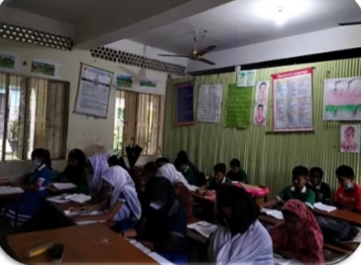
নীরব পাঠ
অনেক দিন আগের কথা।সেকালে মেয়েদের লেখাপড়ার প্রচলন ছিল না।তখন অভিভাবকেরা মেয়েদের স্কুলে যেতেই দিতেন না ।
মেয়েদের থাকত হতো ঘরের ভেতর বন্দি অবস্থায়।সমাজে ছিল অবরোধ প্রথা।অবরোধ মানে বাড়ির নির্দিষ্ট গণ্ডির মধ্যে আটকে থাকা।শুধু মেয়ে হওয়ার কারণে তাদের বন্দিজীবন কাটাতে হতো।মেয়েদের ছিল না লেখাপড়ার অধিকার।ছিল না বাইরা বের হওয়ার স্বাধীনতা।সামাজিক বিধিনিষেদের কারণে মেয়েরা লেখাপড়া লেখাপড়া করতে পারত না।
সে সময় জন্ম নিল ফুটফুটে এক শিশু।নাম তার রোকেয়া।রোকেয়া বড় হতে থাকে।
সকালে রোকেয়ার ঘুম ভাঙে পাখির ডাকে।পাখিদের তো ডানা আছে।পাখিরা উড়তে পারে। যখন যেখানে খুশি যেতে পারে।কিন্তু রোকেয়ার কোথাও যাওয়ার অনুমতি নেই।ঘরের বাইরে তো দুরের কথা,কারও সামনে যাওয়াও নিষেধ।এমনকি সে যদি মেয়ে হয়,তার সামনেও না।
একবার কয়েকজন অতিথি রোকেয়াদের বাড়িতে বেড়াতে এলেন।রোকেয়ার বয়স তখন পাঁচ বছর।আত্নীয়দের দেখে রোকেয়ার খুশি হওয়ার কথা।কিন্তু তাকে লুকিয়ে থাকতে হলো।কখনও চিলেকোঠায়,কখনও সিঁড়ির নিচে,কখনও-বা দরোজার আড়ালে।
সবাই নীরবে পাঠটি পড়।

Slide 15
সবাই ৫ জন করে দলে বসে পাঠটি পড়,পড়ার সময় একজন অন্যজনকে
প্রয়োজনে সাহায্য করবে।
অনেক দিন আগের কথা।সেকালে মেয়েদের লেখাপড়ার প্রচলন ছিল না।তখন অভিভাবকেরা মেয়েদের স্কুলে যেতেই দিতেন না ।
মেয়েদের থাকত হতো ঘরের ভেতর বন্দি অবস্থায়।সমাজে ছিল অবরোধ প্রথা।অবরোধ মানে বাড়ির নির্দিষ্ট গণ্ডির মধ্যে আটকে থাকা।শুধু মেয়ে হওয়ার কারণে তাদের বন্দিজীবন কাটাতে হতো।মেয়েদের ছিল না লেখাপড়ার অধিকার।ছিল না বাইরা বের হওয়ার স্বাধীনতা।সামাজিক বিধিনিষেদের কারণে মেয়েরা লেখাপড়া লেখাপড়া করতে পারত না।
সে সময় জন্ম নিল ফুটফুটে এক শিশু।নাম তার রোকেয়া।রোকেয়া বড় হতে থাকে।
সকালে রোকেয়ার ঘুম ভাঙে পাখির ডাকে।পাখিদের তো ডানা আছে।পাখিরা উড়তে পারে। যখন যেখানে খুশি যেতে পারে।কিন্তু রোকেয়ার কোথাও যাওয়ার অনুমতি নেই।ঘরের বাইরে তো দুরের কথা,কারও সামনে যাওয়াও নিষেধ।এমনকি সে যদি মেয়ে হয়,তার সামনেও না।
একবার কয়েকজন অতিথি রোকেয়াদের বাড়িতে বেড়াতে এলেন।রোকেয়ার বয়স তখন পাঁচ বছর।আত্নীয়দের দেখে রোকেয়ার খুশি হওয়ার কথা।কিন্তু তাকে লুকিয়ে থাকতে হলো।কখনও চিলেকোঠায়,কখনও সিঁড়ির নিচে,কখনও-বা দরোজার আড়ালে।

Slide 16
প্রিয় শিক্ষার্থীরা তোমরা জোড়ায় পাঠটি পড়,পড়ার সময় এক জন পড়বে অন্য জন
শুনবে প্রয়োজনে সাহায্য করবে।
অনেক দিন আগের কথা।সেকালে মেয়েদের লেখাপড়ার প্রচলন ছিল না।তখন অভিভাবকেরা মেয়েদের স্কুলে যেতেই দিতেন না ।
মেয়েদের থাকত হতো ঘরের ভেতর বন্দি অবস্থায়।সমাজে ছিল অবরোধ প্রথা।অবরোধ মানে বাড়ির নির্দিষ্ট গণ্ডির মধ্যে আটকে থাকা।শুধু মেয়ে হওয়ার কারণে তাদের বন্দিজীবন কাটাতে হতো।মেয়েদের ছিল না লেখাপড়ার অধিকার।ছিল না বাইরা বের হওয়ার স্বাধীনতা।সামাজিক বিধিনিষেদের কারণে মেয়েরা লেখাপড়া লেখাপড়া করতে পারত না।
সে সময় জন্ম নিল ফুটফুটে এক শিশু।নাম তার রোকেয়া।রোকেয়া বড় হতে থাকে।
সকালে রোকেয়ার ঘুম ভাঙে পাখির ডাকে।পাখিদের তো ডানা আছে।পাখিরা উড়তে পারে। যখন যেখানে খুশি যেতে পারে।কিন্তু রোকেয়ার কোথাও যাওয়ার অনুমতি নেই।ঘরের বাইরে তো দুরের কথা,কারও সামনে যাওয়াও নিষেধ।এমনকি সে যদি মেয়ে হয়,তার সামনেও না।
একবার কয়েকজন অতিথি রোকেয়াদের বাড়িতে বেড়াতে এলেন।রোকেয়ার বয়স তখন পাঁচ বছর।আত্নীয়দের দেখে রোকেয়ার খুশি হওয়ার কথা।কিন্তু তাকে লুকিয়ে থাকতে হলো।কখনও চিলেকোঠায়,কখনও সিঁড়ির নিচে,কখনও-বা দরোজার আড়ালে।

Slide 17
অনেক দিন আগের কথা।সেকালে মেয়েদের লেখাপড়ার প্রচলন ছিল না।তখন অভিভাবকেরা মেয়েদের স্কুলে যেতেই দিতেন না ।
মেয়েদের থাকত হতো ঘরের ভেতর বন্দি অবস্থায়।সমাজে ছিল অবরোধ প্রথা।অবরোধ মানে বাড়ির নির্দিষ্ট গণ্ডির মধ্যে আটকে থাকা।শুধু মেয়ে হওয়ার কারণে তাদের বন্দিজীবন কাটাতে হতো।মেয়েদের ছিল না লেখাপড়ার অধিকার।ছিল না বাইরা বের হওয়ার স্বাধীনতা।সামাজিক বিধিনিষেদের কারণে মেয়েরা লেখাপড়া লেখাপড়া করতে পারত না।
সে সময় জন্ম নিল ফুটফুটে এক শিশু।নাম তার রোকেয়া।রোকেয়া বড় হতে থাকে।
সকালে রোকেয়ার ঘুম ভাঙে পাখির ডাকে।পাখিদের তো ডানা আছে।পাখিরা উড়তে পারে। যখন যেখানে খুশি যেতে পারে।কিন্তু রোকেয়ার কোথাও যাওয়ার অনুমতি নেই।ঘরের বাইরে তো দুরের কথা,কারও সামনে যাওয়াও নিষেধ।এমনকি সে যদি মেয়ে হয়,তার সামনেও না।
একবার কয়েকজন অতিথি রোকেয়াদের বাড়িতে বেড়াতে এলেন।রোকেয়ার বয়স তখন পাঁচ বছর।আত্নীয়দের দেখে রোকেয়ার খুশি হওয়ার কথা।কিন্তু তাকে লুকিয়ে থাকতে হলো।কখনও চিলেকোঠায়,কখনও সিঁড়ির নিচে,কখনও-বা দরোজার আড়ালে।

